Slide 1
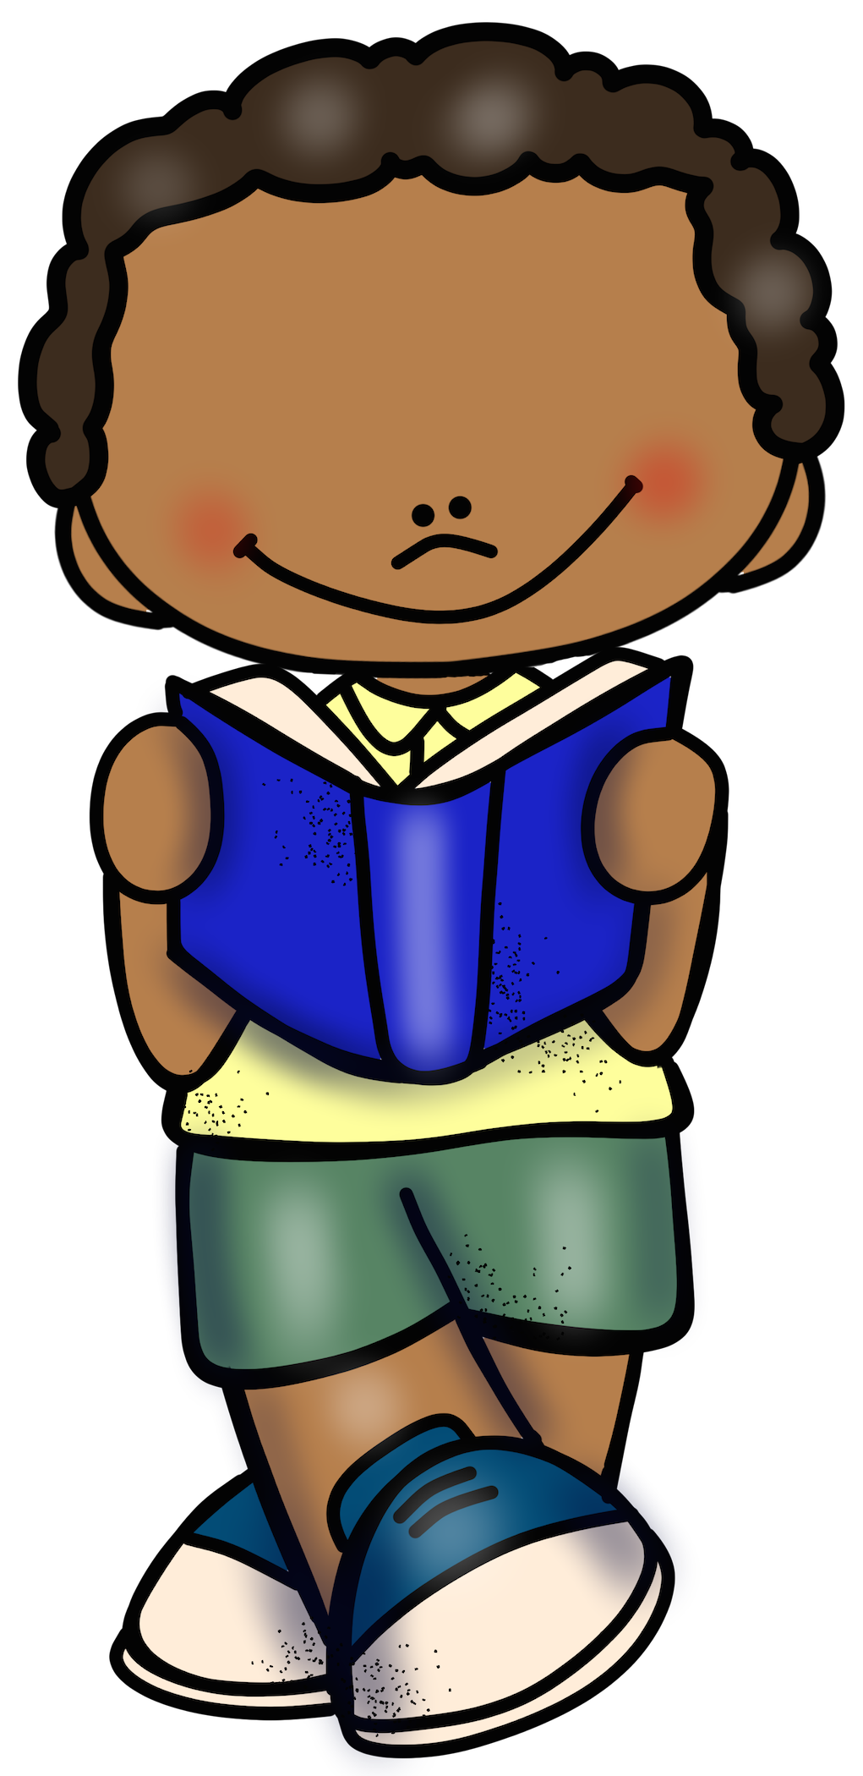
TRABAJAMOS
LA ATENCIÓN VISUAL
¿Qué imagen está repetida en el conjunto?
María Olivares para Orientación Andújar

Slide 2
Instrucciones:
Cada tabla contiene todos una serie de imagen de frutas.
Debes encontrar cuál de las imágenes está repetida.
Hazlo lo más rápido que puedas..

Slide 3
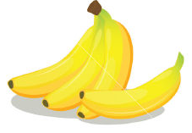
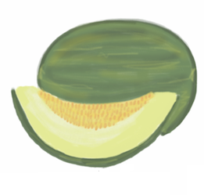
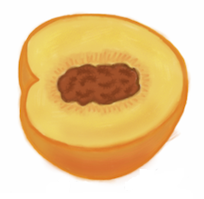
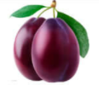
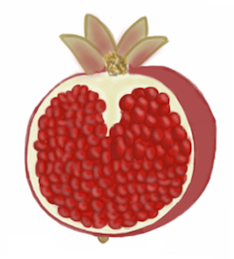
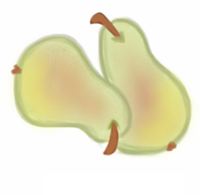
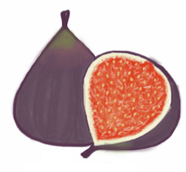
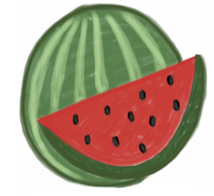
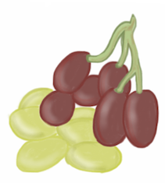
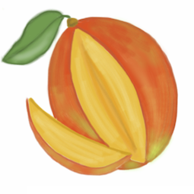
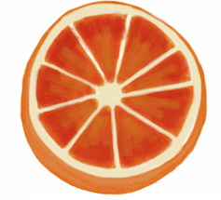
Observa el recuadro y rodea con un círculo las frutas repetidas en el conjunto

Slide 4
Observa el recuadro y rodea con un círculo las frutas repetidas en el conjunto

Slide 5
Observa el recuadro y rodea con un círculo las frutas repetidas en el conjunto

Slide 6
Observa el recuadro y rodea con un círculo las frutas repetidas en el conjunto

Slide 7
Observa el recuadro y rodea con un círculo las frutas repetidas en el conjunto

Slide 8
Observa el recuadro y rodea con un círculo las frutas repetidas en el conjunto

Slide 9
Observa el recuadro y rodea con un círculo las frutas repetidas en el conjunto

Slide 10
Observa el recuadro y rodea con un círculo las frutas repetidas en el conjunto

Slide 11
Observa el recuadro y rodea con un círculo las frutas repetidas en el conjunto

Slide 12
Observa el recuadro y rodea con un círculo las frutas repetidas en el conjunto

